Slide 1

Использование систем контроля версий в образовании

Slide 2
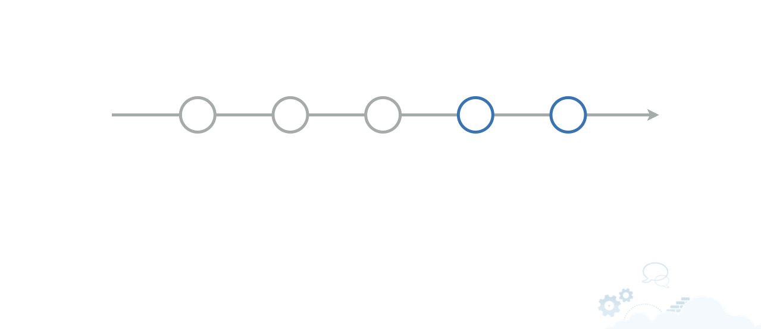
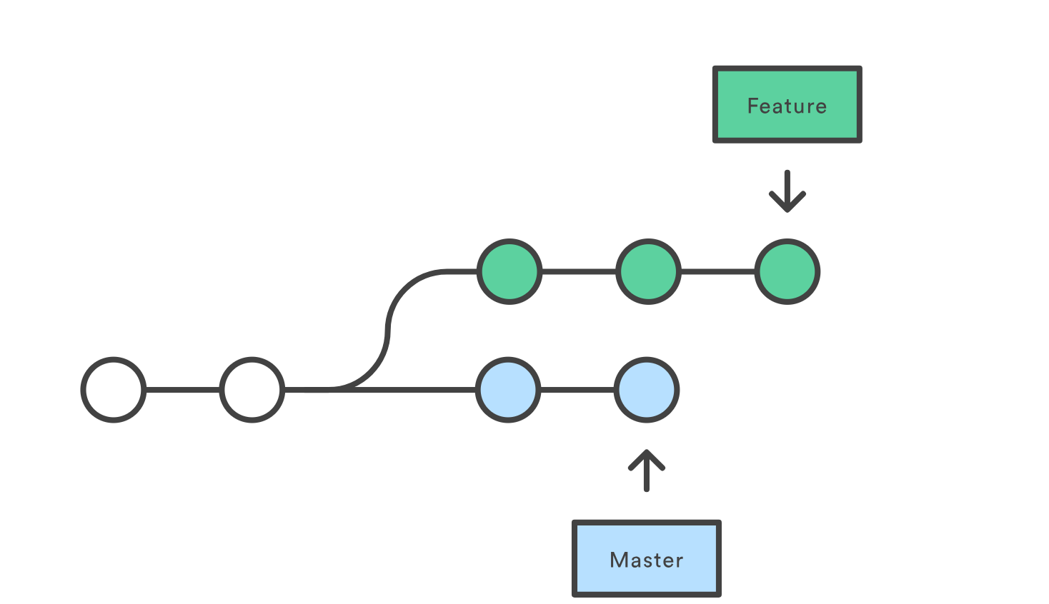
Определение
Система контроля версий — это система, записывающая изменения в файл или набор файлов в течение времени и позволяющая вернуться позже к определённой версии. Чаще всего данный инструмент используется для разработки программного обеспечения, хотя на самом деле вы можете использовать контроль версий практически для любых типов файлов.

Slide 3
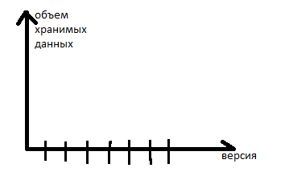
Что это значит, или почему не ctrl-c; ctrl-v?

